Slide 1

TransRota
Definindo sua Melhor Rota

Slide 2
Contexto
Atualmente o mercado conta com poucas ferramentas que forneçam rotas e dados completos de custos de viagem, transporte para entregas aos portos;

Slide 3
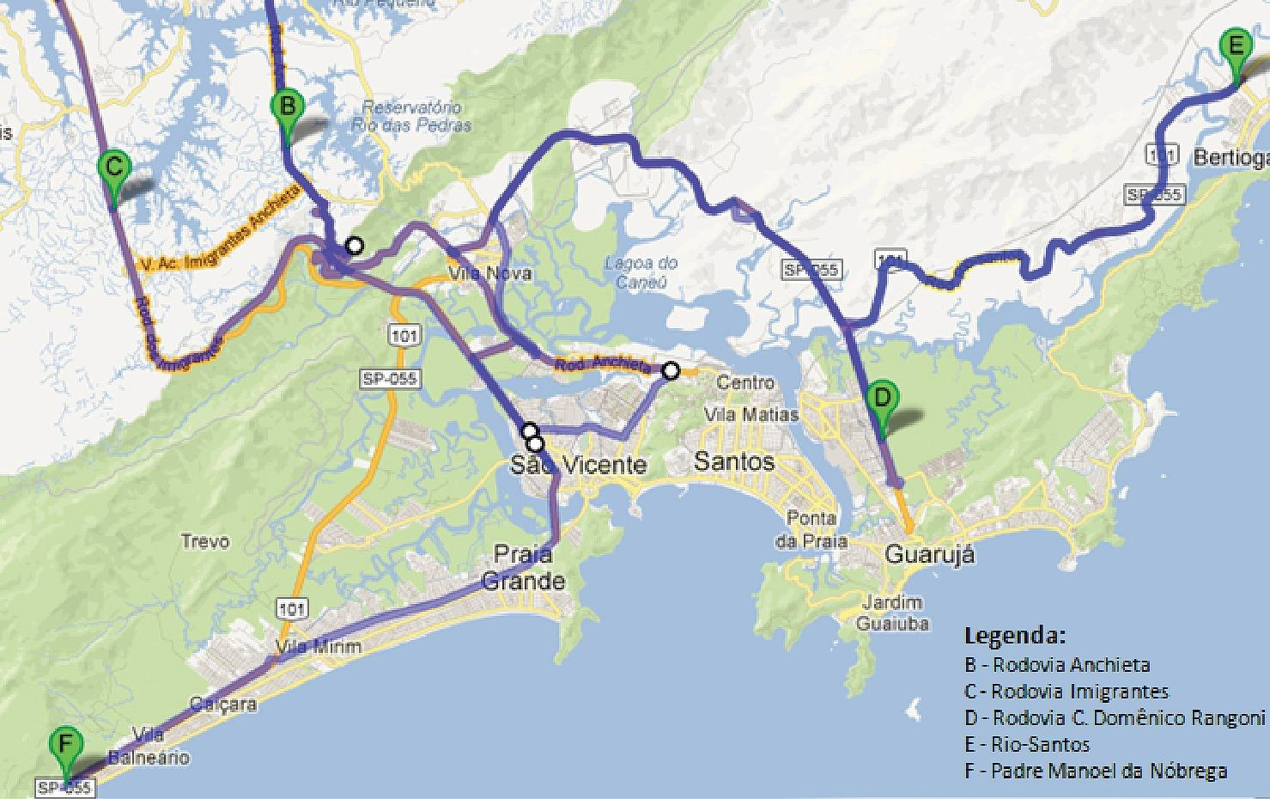

Slide 4
Objetivos
Informar ao Usuário as melhores rotas em um determinado período, para transporte de cargas de Santos/SP e Paranaguá/PR

Slide 5
Requisitos
Utilizaremos a API de Geolocalização do Google Maps.
Teremos um banco de dados de exceções próprio.
As requisições serão feitas através das coordenadas geográficas (origem e destino) via Web Service, passando os parâmetros via GET e recebendo os dados via JSON.
Nossa aplicação ficará responsável por decidir a melhor rota de acordo com os dados Próprios e os recebidos pela API.
Para o desenvolvimento da aplicação utilizaremos a linguagem PHP e Javascript.

Slide 6
Valores
Garantir a melhor rota, diminuindo ao máximo o atraso e a distância na entrega de mercadorias nos portos.
Informar Custos de Pedágio e Pontos de Engarrafamento no período selecionado;

Slide 7
Riscos
Interface não atender aos requisitos básicos de usabilidade, dificultando o acesso e a divulgação do mesmo pelo público alvo do segmento de transporte;
Prazo de Entrega determinado pelo Cliente fora da realidade técnica da equipe;
Pesquisa de Rotas através das agências reguladoras de transporte;
Integridade do Servidor: Atender a demanda de tráfego online conforme o aumento na quantidade de acessos;

Slide 8
Metodologias aplicadas
Pesquisa de Mercado
Criação da Análise de Processos
Montagem do Escopo Macro do Projeto
Utilização de Metodologia AGIL, Scrum com Ciclos de 12 Dias e Kanban (Trello)

Slide 9
Equipe
Andrey Paro
Antonio Marcos
Jhonny Ulisses
Mateus Henrique
Paulo Dias
Samuel
Saulo Nunes
Victor Cezario

